Slide 1
Дизайн-проект благоустройства общественной территории сельского стадиона с. Платошино, ул. Школьная, 42а
Муниципальное образование
Платошинское сельское поселение
Муниципальная программа
«Формирование современной
городской среды» на 2018-2022 годы
в Платошинском сельском поселении в рамках реализации приоритетного проекта
«Формирование комфортной городской среды»

Slide 2
Общественная и социальная значимость
Сельский стадион площадью 24243 кв.м. расположен в старой части с. Платошино и на сегодняшний день является одним из наиболее посещаемых общественных территорий Платошинского сельского поселения. На территории стадиона круглый год проводятся спортивные, развлекательные мероприятия, на которые собирается почти 100% населения.

Slide 3
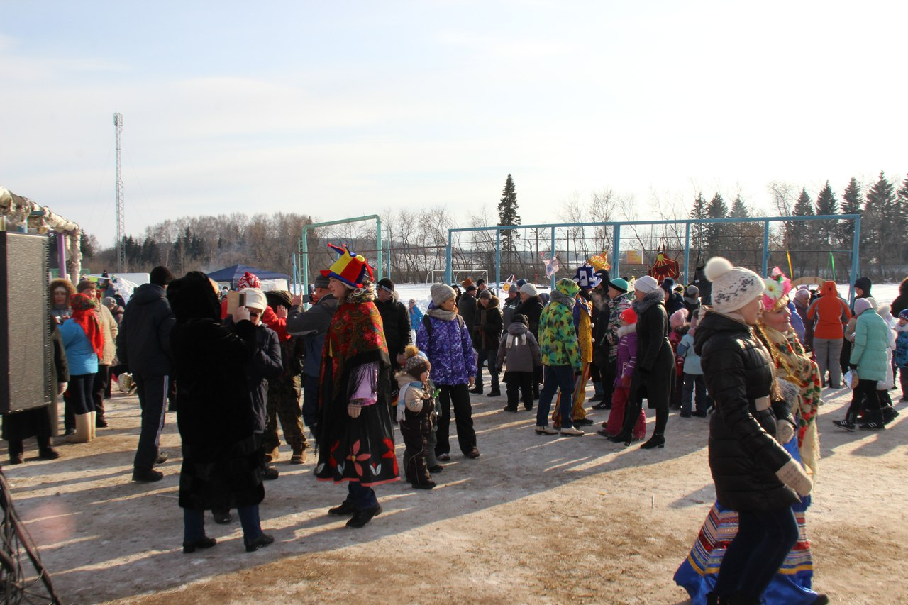
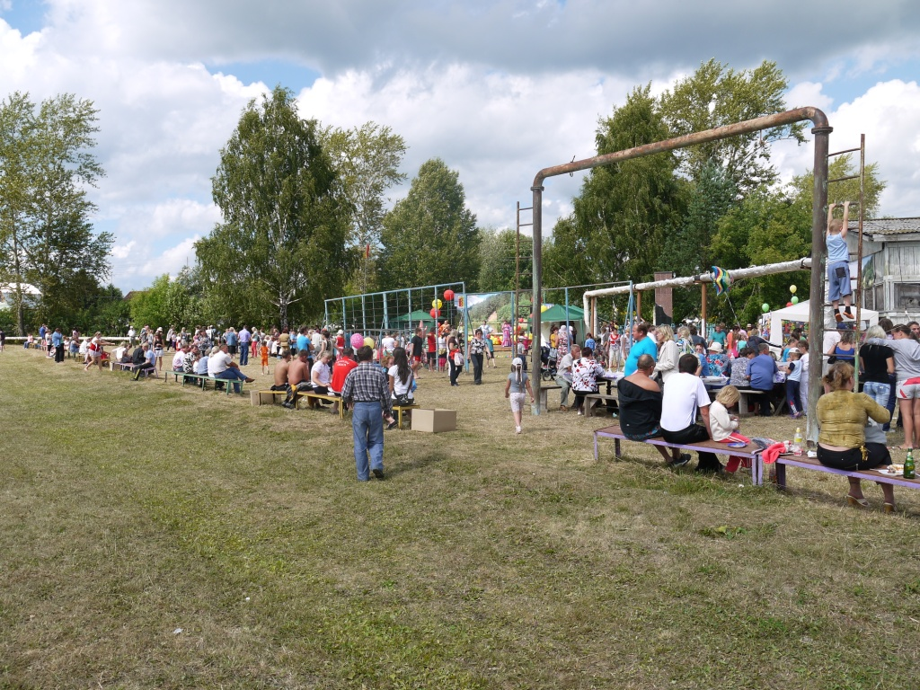
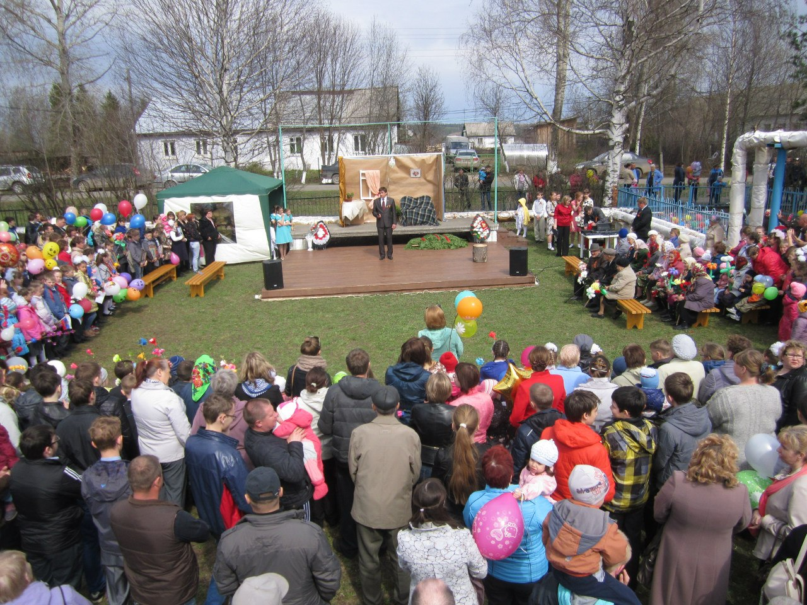
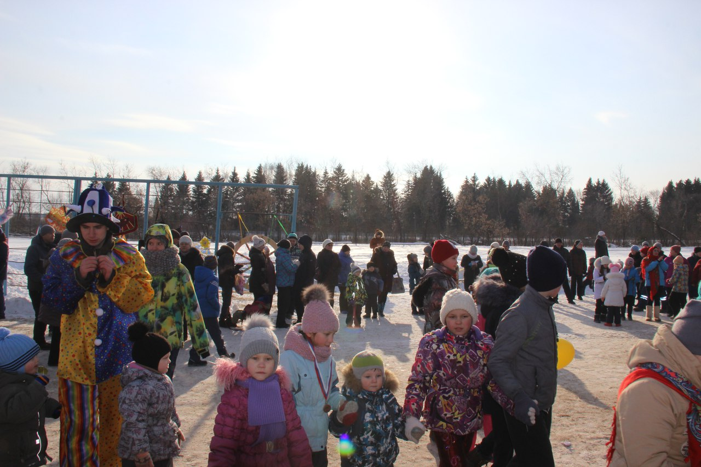

Slide 4
Оснащенность стадиона
На территории сельского стадиона расположено 14 спортивных сооружений, 32 нуждающиеся в ремонте скамейки и сценическая площадка.

Slide 5
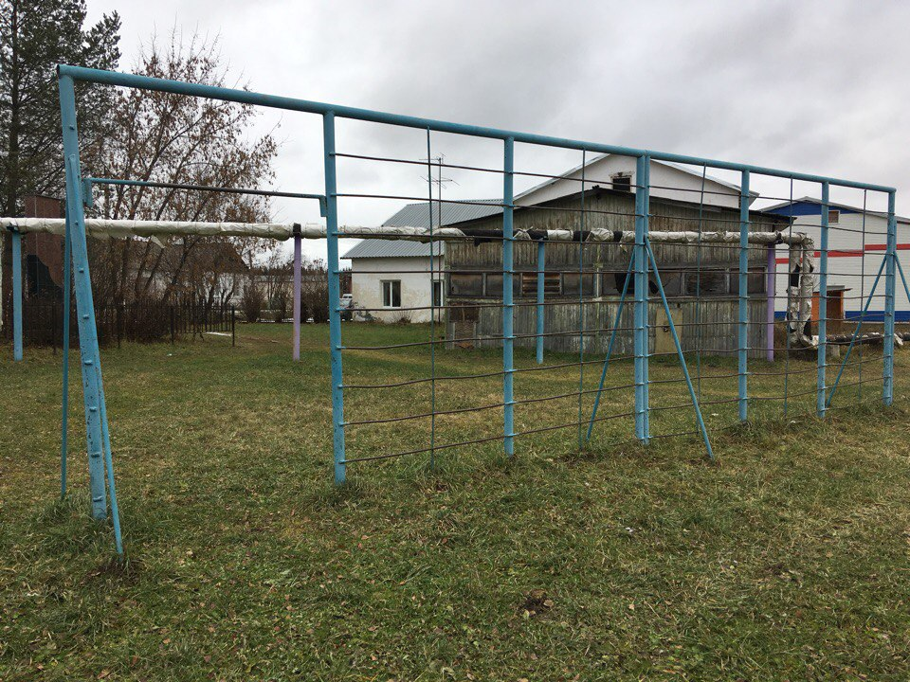
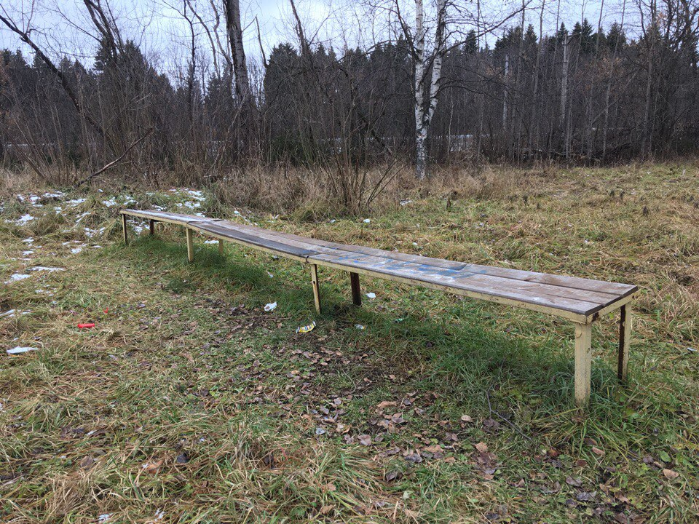
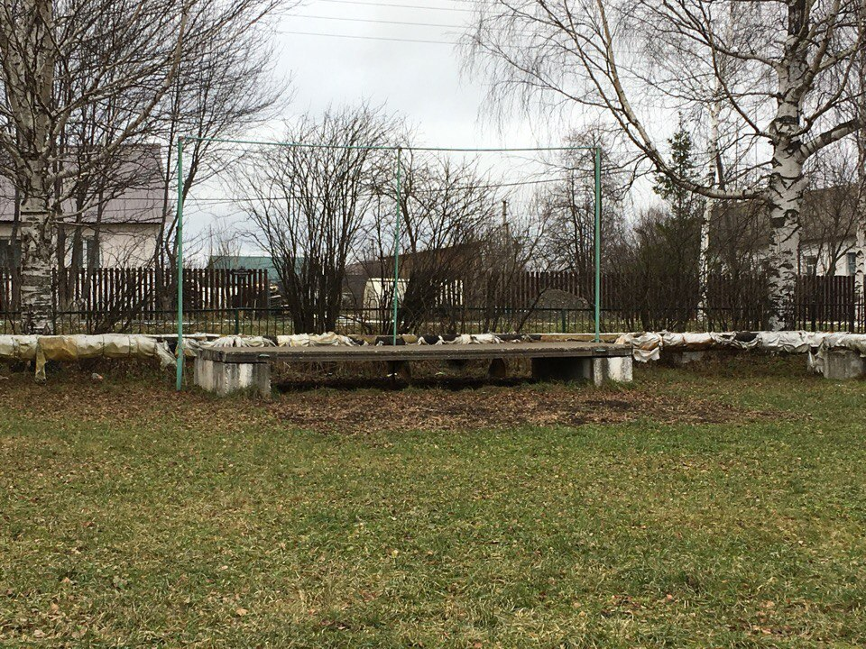
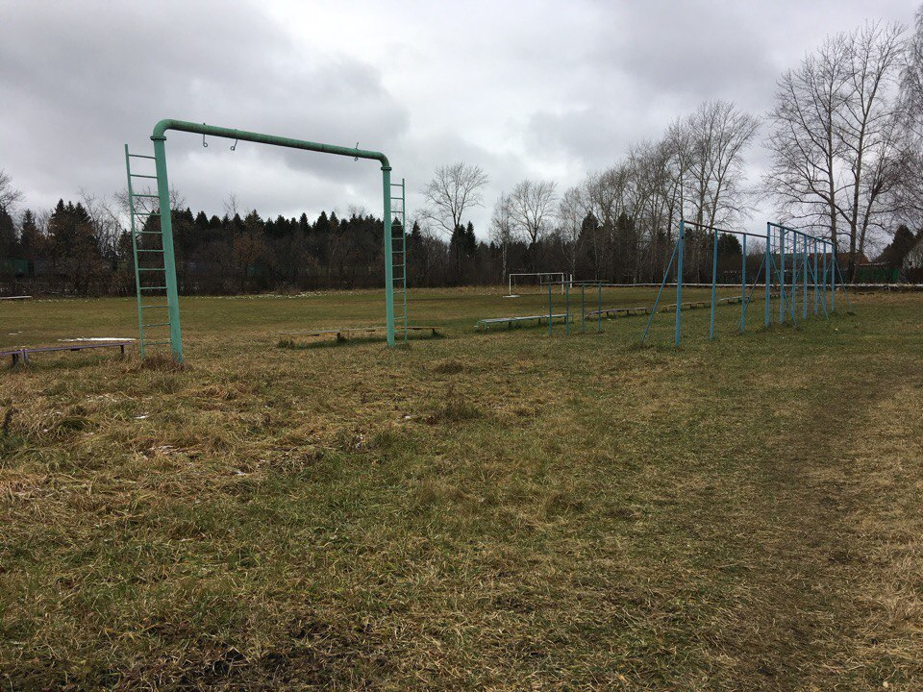

Slide 6
Планируемые мероприятия
В связи с тем, что имеющаяся сценическая площадка приходит в негодность, на территории стадиона планируется возведение новой закрытой сценической площадки.

Slide 8
Существующая открытая сценическая площадка
Планируемая закрытая сценическая площадка

Slide 9
Было

Slide 10
Будет

